Slide 1
Лекция 8 Сертификация
к.т.н., преподаватель ФСУиР – Рассадина Анна Александровна
Контактные данные: 8-950-047-25-58, aarassadina@itmo.ru

Slide 2

1. История сертификации
Термин "сертификат" известен с XIX в. и в переводе с латыни означает "сделано правильно".
Археологи отнесли ко 2 в. до н.э. «строительные нормативные документы для сооружения колонн из бронзы».
Известно, что производители товаров издавна гарантировали качество своих изделий, в том числе письменно, т.е., снабжали их «заявлениями о соответствии». Диапазон таких заявлений был весьма широк. Он охватывал даже произведения искусства. Сохранились свидетельства о том, что знаменитые художники эпохи Возрождения гарантировали сохранность своих картин в течении 300 лет.
В 1926 году официальное понятие «сертификация» появилось в Англии. Стандартизация продукции стала необходима. Вскоре к этой системе подключилась Канада и Индия, а затем и другие государства.
1

Slide 3

История сертификации в России
В СССР сертификация продукции начала развиваться с 1979 г., с момента появления постановления ЦК КПСС и Совета Министров СССР «Об улучшении планирования и усилении воздействия хозяйственного механизма на повышение эффективности производства и качества работы». Цель: обеспечение достоверной оценки качества продукции и предотвращение передачи в производство несовершенных, технологически недоработанных изделий, а также систематический контроль за стабильностью качества выпускаемой продукции. Госстандарту совместно с министерствами и ведомствами было поручено утвердить головные организации по государственным испытаниям важнейших видов продукции производственно-бытового назначения.
В 1984 году Правительством СССР было принято Постановление «О сертификации экспортируемой продукции».
2

Slide 4

История сертификации в России
В 1993 году Закон РФ "О защите прав потребителей” установил обязательность сертификации безопасности товаров народного потребления. Идея состояла в замене системы государственного управления производством и контроля качества продукции на систему государственного регулирования процедур контроля безопасности производств и продукции с соответствующим изменением функций участников отношений. Законы определили права субъекта сертификации - посредника между производителем и покупателем продукции - письменно удостоверять соответствие продукции установленным требованиям стандартов.
В течение последующих 10 лет формировалась законодательная основа подтверждения соответствия различных видов продукции. В составе имущественных комплексов предпринимательской деятельности в соответствии с Гражданским кодексом РФ были определены две области регулирования качества: качество собственно продукции и качество технологических систем обращения с продукцией (так называемые системы качества) на различных этапах ее жизненного цикла.
3

Slide 5
История сертификации в России
Конкретные требования к характеристикам продукции и систем качества были установлены в государственных и отраслевых стандартах, нормах и правилах, которые до 2003 года рассматривались как элементы технического законодательства страны. С целью вступления России во Всемирную торговую организацию (ВТО) в декабре 2002 года был принят Федеральный закон «О техническом регулировании», который отменил действие законов «О сертификации продукции и услуг» и «О стандартизации».
Сегодня Российская Федерация является участником таких международных систем сертификации, как МЭК, ЕЭК ООН, и так далее. Кроме того, в самой России действует множество обязательных и добровольных систем сертификации. В настоящее время сертификация находится на пике своего развития, пройдя путь с древних времен и претерпев множественные совершенствования и модификации.
4

Slide 6
2. Нормативно-правовые и организационные основы сертификации
Государственная система стандартизации России (ГСС РФ) начала формироваться в 1992 г. Основой ГСС является фонд законов, подзаконных актов, нормативных документов по стандартизации. Указанный фонд представляет четырехуровневую систему:
I. Техническое законодательство.
II. Государственные стандарты, общероссийские классификаторы технико-экономической информации.
III. Стандарты отрасли и стандарты научно-технических и инженерных обществ.
IV. Стандарты предприятий и технические условия.
5

Slide 7
I. Техническое законодательство.
Техническое законодательство является правовой основой CC. Оно представляет совокупность законов РФ, подзаконных актов по стандартизации (постановлений Правительства РФ, приказов федеральных органов исполнительной власти), применяемых для государственного регулирования качества продукции, работ и услуг.
6

Slide 8
Деятельность Российских систем сертификации в Российской Федерации регламентируется:
Закон РФ от 10 июня 1993 г. № 5151-I «О сертификации продукции и услуг» - документ утратил силу с введением ФЗ от 27.12.2002 № 184-ФЗ;
ФЗ от 27 декабря 2002 г. № 184-ФЗ «О техническом регулировании» в редакции от 22.12.2020 действует с 01.01.2021;
Закон РФ от 7 февраля 1992 г. N 2300-I «О защите прав потребителей» последняя редакция от 22 декабря 2020
Постановлением Правительства РФ N 163 «Об аккредитации органов по сертификации и испытательных лабораторий (центров), выполняющих работы по подтверждению соответствия»;
Стратегия государственной политики РФ в области защиты прав потребителей на период до 2030 г., утвержденную распоряжением Правительства РФ от 28 августа 2017 г. N 1837-р
7

Slide 9
Нормативные документы II уровня представлены:
государственными стандартами РФ;
межгосударственными стандартами (ГОСТ), введенными в действие постановлением Госстандарта России (Госстроя России) в качестве государственных стандартов Российской Федерации;
государственными стандартами бывшего СССР (ГОСТ);
правилами, нормами и рекомендациями по стандартизации;
общероссийскими классификаторами технико-экономической и социальной информации.
8

Slide 10
Техническими регламентами II уровня являются государственные и межгосударственные стандарты, содержащие:
обязательные требования;
правила по стандартизации, метрологии, сертификации;
общероссийские классификаторы.
9

Slide 11
Нормативные документы III уровня представлены стандартами, сфера применения которых ограничена определенной отраслью народного хозяйства – отраслевыми стандартами (ОСТ) или сферой деятельности - стандартами научно-технических и инженерных обществ (СТО).
Общие требования к ОСТ и CTO установлены ГОСТ Р 14 93 ГСС. Стандарты отраслей, стандарты предприятий, стандарты научно-технических, инженерных обществ и других общественных объединений. Общие положения.
10

Slide 12
Нормативные документы IV уровня представлены НД, сфера действия которых ограничена рамками организации (предприятия) – стандартами предприятий (СТП) и техническими условиями (ТУ).
ТУ могут выступать как технические и нормативные документы. Общие требования к разработке СТП установлены вышеупомянутым ГОСТ Р 1.4.
Структурными важнейшими элементами ГСС являются органы и службы стандартизации; комплекс стандартов, система контроля над внедрением и соблюдением стандартов.
11

Slide 13
Сертификация - форма осуществляемого органом по сертификации подтверждения соответствия объектов требованиям технических регламентов, документам по стандартизации или условиям договоров; (в ред. Федеральных законов от 01.05.2007 N 65-ФЗ «о внесении изменений в ФЗ «о техническом регулировании»», от 05.04.2016 N 104-ФЗ «о внесении изменений в отдельные законодательные акты российской федерации по вопросам стандартизации»)
Орган по сертификации - юридическое лицо или индивидуальный предприниматель, аккредитованные в соответствии с законодательством Российской Федерации об аккредитации в национальной системе аккредитации для выполнения работ по сертификации; (в ред. Федерального закона от 23.06.2014 N 160-ФЗ «о внесении изменений в отдельные законодательные акты РФ»)
12

Slide 14
Технический регламент - документ, который принят международным договором Российской Федерации, подлежащим ратификации в порядке, установленном законодательством Российской Федерации, или в соответствии с международным договором Российской Федерации, ратифицированным в порядке, установленном законодательством Российской Федерации, или указом Президента Российской Федерации, или постановлением Правительства Российской Федерации, или нормативным правовым актом федерального органа исполнительной власти по техническому регулированию и устанавливает обязательные для применения и исполнения требования к объектам технического регулирования (продукции или к продукции и связанным с требованиями к продукции процессам проектирования (включая изыскания), производства, строительства, монтажа, наладки, эксплуатации, хранения, перевозки, реализации и утилизации); (в ред. Федеральных законов от 21.07.2011 N 255-ФЗ «о внесении изменений в ФЗ «о техническом регулировании»», от 05.04.2016 N 104-ФЗ «о внесении изменений в отдельные законодательные акты РФ по вопросам стандартизации»)
13

Slide 15
Сертификация, зародившись по существу как средство предоставления потребителю определенных гарантий, что купленные им изделия соответствуют требованиям стандартов, сертификация упрощает торговые отношения между странами и предприятиями путем сокращения времени, необходимого для получения разрешения на ввоз товара в другие страны, снижения затрат на проведение повторных испытаний продукции в странах-экспортерах, что, естественно, сказывается на их конкурентоспособности.
14

Slide 16
Сертификат соответствия - документ, удостоверяющий соответствие объекта требованиям технических регламентов, документам по стандартизации или условиям договоров (в ред. Федеральных законов от 01.05.2007 N 65-ФЗ «о внесении изменений в ФЗ «о техническом регулировании, от 05.04.2016 N 104-ФЗ «о внесении изменений в отдельные законодательные акты РФ по вопросам стандартизации)
Сертификат – своеобразный пропуск на внешний рынок, так как играет не последнюю роль при принятии решения партнером по сделке. Сертификат сокращает затраты на маркетинг и создание имиджа фирмы на рынке, выступая как мощное рекламное средство. Наличие сертификата качества сокращает расходы на проведение дорогостоящих предварительных переговоров. Кроме того, наличие сертификата позволяет предприятию реализовывать свою продукцию по более высоким ценам, обеспечивая при этом высокую конкурентоспособность.
Сертификация является одним из важнейших средств решения проблемы обеспечения конкурентоспособности отечественной продукции и создания условия для развития экспорта.
15

Slide 17
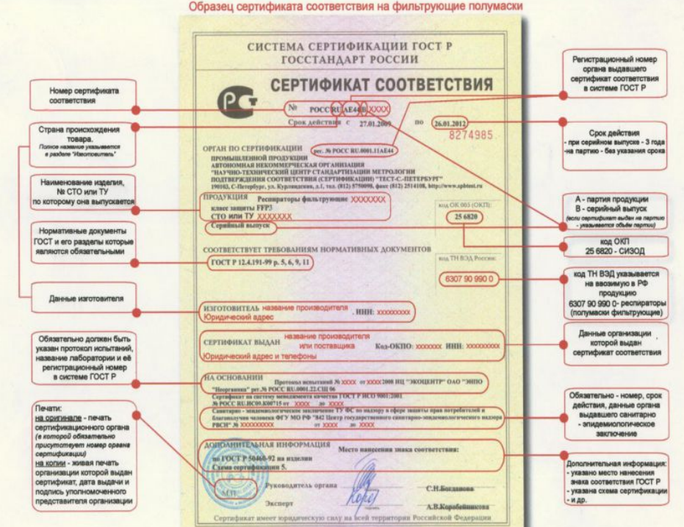
Регистрационный номер органа, выдающего сертификат соответствия ГОСТ Р
Номер сертификата
соответствия
Страна происхождения товара
Срок действия:
при серийном выпуске – 3 года;
- на партию – без указания срока
Наименование изделия, № СТО или ТУ по которому она выпускается
А – партия продукции;
В – серийный выпуск
Нормативные документы ГОСТ и его разделы, которые являются обязательными
код ОКП
код ТН ВЭД указывается на ввозимую в РФ продукцию
Данные изготовителя
Обязательно должен быть указан протокол испытаний, название лаборатории и ее регистрационный номер в системе ГОСТ Р
Данные организации, которой выдан сертификат соответствия
Обязательно – номер, срок действия, данные органа, выдавшего санитарно-эпидемиологическое заключение
Печати:
На оригинале – печать сертификационного органа;
На копии – живая печать организации, которой выдан сертификат, дата выдачи и подпись уполномоченного представителя организации
Дополнительная информация:
указано место нанесения знака соответствия ГОС Р
указана схема сертификации

Slide 18
Участники сертификации
В сертификации участвуют три стороны:
Поставщик,
Покупатель,
Лицо или орган, осуществляющий сертификацию продукции.
К объектам сертификации относятся продукция, услуги, работы, системы менеджмента, персонал, рабочие места и пр.
Знак соответствия - обозначение, служащее для информирования приобретателей, в том числе потребителей, о соответствии объекта сертификации требованиям системы добровольной сертификации или национальному стандарту
17

Slide 19
В зависимости от заинтересованности сторон системы сертифи­кации бывают национальными, региональными, международными.
Международная система сертификации создается на уровне ряда стран из любых регионов мира правительственной международной орга­низацией. Ведущее место в этой области деятельности принадлежит ISO.
Национальная система сертификации создается на националь­ном уровне. В качестве национального органа по сертификации в Российской Федерации определено в настоящее время Федеральное агентство по техническому регулированию и метрологии.
18

Slide 20
Региональная система сертификации создается на уровне регионов на основании федеральной системы.
Система сертификации ГОСТ Р представляет собой совокупность систем сертификации однородной продукции. Первой российской сис­темой обязательной сертификации стала Система ГОСТ Р. Система сертификации ГОСТ Р - самая крупная в России, она охватывает все виды продукции, которые подлежат сертификации в соответствии с За­коном «О защите прав потребителей» и другими законодательными ак­тами, касающимися отдельных видов продукции. Практика показывает, что заявители на добровольную сертификацию также чаще всего обращаются в эту систему.
19

Slide 21
Международное сотрудничество в сфере сертификации
Сертификация в международной торговле является одним из средств нетарифного регулирования, смысл которого сводится к защите прав потребителей своей страны при импорте и содействию успеху изготовителей-экспортеров на внешних рынках. Для изготовителя-экспортера особую значимость приобретает наличие сертификата соответствия, признаваемого в международном масштабе.
Согласно российскому законодательству контроль за вывозимыми товарами возложен на таможенные органы. В некоторых странах, например, в Японии, экспортируемые страны подлежат обязательной сертификации предпочтительно в международных системах, что обеспечивает беспрепятственное признание сертификата в любой принимающей стране.
20

Slide 22
Основными направлениями работ в области международного сотрудничества являются (сайт Росстандарт):
участие и защита интересов России в деятельности международных (региональных) организаций по стандартизации, метрологии и сертификации;
обеспечение ведущей роли России в деятельности по межгосударственной стандартизации, метрологии и сертификации в рамках СНГ;
обеспечение присоединения России к Всемирной торговой организации (ВТО);
гармонизация национальных стандартов Российской Федерации, правил и процедур подтверждения соответствия продукции и услуг установленным требованиям с международно признанными стандартами, правилами и процедурами;
защита национальных интересов и обеспечение национальной безопасности;
21

Slide 23
повышение конкурентоспособности отечественной продукции, расширение экспорта продукции и услуг и объемов импортозамещения;
выполнение международных обязательств и повышение авторитета России на международной арене.
В соответствии с Постановлением Правительства Российской Федерации от 17 июня 2004 г. N 294 Федеральное агентство по техническому регулированию и метрологии не имеет представительств за рубежом.
22

Slide 24
Международные организации в сфере сертификации
Крупнейшей международной организацией является Генеральное соглашение по тарифам и торговле (англ. General Agreement on Tariffs and Trade, GATT, ГАТТ), содержащее специальные рекомендации для его участников (около 100 стран) в области стандартизации и сертификации.
ГАТТ – международное соглашение, заключенное в 1947 г. с целью восстановления экономики после Второй мировой войны, которое на протяжении почти 50 лет выполняло функции международной организации (ныне – Всемирная торговая организация). Основная цель ГАТТ – снижение барьеров в международной торговле (снижение тарифных барьеров, количественные ограничения (импортная квота), субсидия торговли). Изначально было заключено между США и Великобританией. СССР не был включен в соглашение, т.к. отказался вступать в МВФ (международный валютный фонд) и МБРР (международный банк реконструкции и развития), из-за опасений, что влияние США в этих организациях не позволит учитывать интересы СССР в должной степени.
ГАТТ снизил таможенную пошлину с 40% (момент подписания договора) до 4% (середина 90-х).
23

Slide 25
В результате долгих переговоров в 1994 году в Марракеше было подписано соглашение о создании ВТО, вступившее в силу 1 января 1995 года. Страны-участницы достигли согласия о том, что в рамках этой организации будет не только регулироваться торговля товарами (что являлось предметом ГАТТ уже с 1948 года), но и в связи со все возрастающей ролью услуг в постиндустриальном обществе и их растущей долей в мировой торговле (на начало XXI века — около 20 %) принято Генеральное соглашение о торговле услугами (GATS), регулирующее эту область внешней торговли. Также в рамках Марракешского соглашения было принято Соглашение по торговым аспектам прав интеллектуальной собственности (TRIPs), регулирующее торговые вопросы прав на результаты интеллектуальной деятельности и являющееся неотъемлемой частью правового фундамента ВТО.
Таким образом, спустя почти 50 лет после неудачных попыток создания международной организации и существования временной конструкции ГАТТ, регулирующей вопросы внешней торговли, с 1 января 1995 года ВТО приступила к работе.
24

Slide 26
Среди наиболее авторитетных зарубежных организаций по проведению сертификации можно выделить Ллойд Регистр, Норске Веритас, Немецкое общество по сертификации систем качества, Британский институт стандартизации.
Регистр Ллойда - (англ. Lloyd's Register of Shipping) — крупнейшее классификационное общество в мире. Основано в 1760 году в Великобритании как добровольная ассоциация судовладельцев, судостроительных фирм, изготовителей судовых механизмов и страховых компаний. Основные задачи общества: правила постройки морских и речных судов, правил безопасности на море, правил по предотвращению загрязнения морской среды, классификация судов, научно-технические исследования и др. На 2008 год класс Регистра Ллойда имеют около 80 % судов под флагом Великобритании и около 28 % судов мирового флота.
25

Slide 27
Норске Веритас – классификационное общество, зарегистрированное в форме фонда в 1864 г. в Осло. Изначально занималось оценкой состояния торговых судов Норвегии в интересах местных страховщиков. В настоящее время объединена с немецким классификационным обществом Germanischer Lloyd SE в единую группу компаний DNV GL Group (в форме закрытого акционерного общества, норв. Aksjeselskap, AS). DNV GL Group подразделяется на пять производственных блоков: морской блок, нефтегазовый блок, энергоменеджмент и энергоэффективность, сертификация в промышленности и глобальные компьютерные технологии.
DQS (немецкое общество по сертификации систем качества) – международный холдинг по аудиту и сертификации; предлагает аудиты и сертификацию для компаний вне зависимости от их размера и области деятельности на соответствие требованиям более 200 стандартов и спецификаций.
26

Slide 28
Британский институт стандартов (БИС, англ. British Standards Institution, BSI) — британская организация, занимающаяся координацией деятельности по разработке стандартов на основе соглашения между всеми заинтересованными сторонами и принятием стандартов. Действует в соответствии с Уставом, впервые принятым в 1929 и пересмотренным в 1981 году. Организация начала свою деятельность в 1901 г. как комитет инженеров, которые устанавливали стандарты на сталь. Институт уже более 100 лет является лидером в предоставлении бизнес решений в области Систем Менеджмента организациям по всему миру. В настоящее время деятельность BSI включает: услуги и решения по системам менеджмента; услуги по оценке и сертификации; сертификацию продукции; обучение системам менеджмента; стандарты и публикации; маркировка CE. Британский институт стандартов — крупнейший мировой провайдер стандартов, покрывающий все аспекты современной экономики от защиты интеллектуальной собственности до технических спецификаций систем индивидуальной защиты. Центр Британских стандартов базируется в Лондоне и имеет широкие связи с национальными институтами стандартизации других стран.
27

Slide 29
Международная организация по стандартизации, ИСО (The International Organization for Standardization, ISO) содействует развитию стандартизации и активизации роли стандартов во всем мире, что непосредственно влияет и на сферу сертификации продукции. Ее основной задачей является развитие сотрудничества и международный обмен в интеллектуальной, научной, технической и экономической сферах деятельности.
Международная организация по стандартизации создана в 1946 двадцатью пятью национальными организациями по стандартизации. Фактически её работа началась с 1947. СССР был одним из основателей организации, постоянным членом руководящих органов, дважды представитель Госстандарта избирался председателем организации. Россия стала членом ИСО как правопреемник СССР. 23 сентября 2005 года Россия вошла в Совет ИСО.
При создании организации и выборе её названия учитывалась необходимость того, чтобы аббревиатура наименования звучала одинаково на всех языках. Для этого было решено использовать греческое слово ισος — равный, вот почему на всех языках мира Международная организация по стандартизации имеет краткое название «исо».
28

Slide 30
Сфера деятельности ИСО касается стандартизации во всех областях, кроме электротехники и электроники, относящихся к компетенции Международной электротехнической комиссии (МЭК, IEC). Некоторые виды работ выполняются совместными усилиями этих организаций. Кроме стандартизации ИСО занимается проблемами сертификации.
ИСО определяет свои задачи следующим образом: содействие развитию стандартизации и смежных видов деятельности в мире с целью обеспечения международного обмена товарами и услугами, а также развития сотрудничества в интеллектуальной, научно-технической и экономической областях.
В состав ИСО входит 163 страны своими национальными организациями по стандартизации. Россию представляет Федеральное агентство по техническому регулированию и метрологии в качестве комитета — члена ИСО. Всего в составе ИСО более 100 комитетов-членов.
29

Slide 31
Кроме комитетов-членов членство в ИСО может иметь статус членов-корреспондентов, которыми являются организации по стандартизации развивающихся государств. Категория член-абонент введена для развивающихся стран. Комитеты-члены имеют право принимать участие в работе любого технического комитета ИСО, голосовать по проектам стандартов, избираться в состав Совета ИСО и быть представленными на заседаниях Генеральной ассамблеи. Члены-корреспонденты (их 45) не ведут активной работы в ИСО, но имеют право на получение информации о разрабатываемых стандартах. Члены-абоненты уплачивают льготные взносы, имеют возможность быть в курсе международной стандартизации.
30

Slide 32
На сегодняшний день в ИСО присутствуют следующие основные комитеты:
KACKO (CASCO) — Комитет по оценке соответствия (Committee on conformity assessment);
КОПОЛКО (COPOLCO) — Комитет по защите интересов потребителей (Committee on consumer policy);
ДЕВКО (DEVCO) — Комитет по оказанию помощи развивающимся странам (Committee on developing country);
PEMKO (REMCO) — Комитет по стандартным образцам (Committee on reference materials).
Комитет по сертификации (СЕРТИКО) – отвечает за организационно-методическое обеспечение сертификации.
31

Slide 33
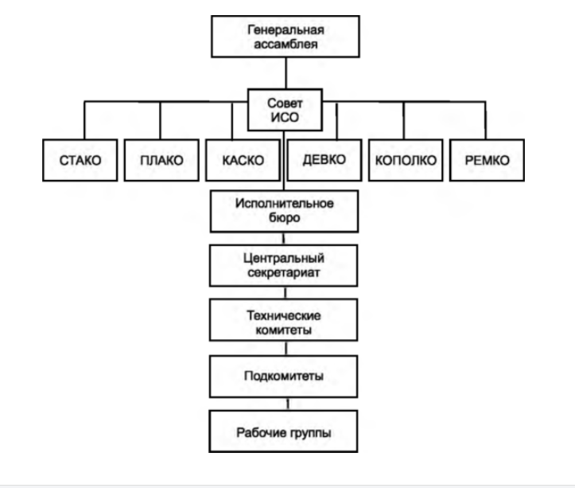
Организационная структура ISO
Организационно в ИСО входят руководящие и рабочие органы. Руководящие органы: Генеральная ассамблея (высший орган), Совет, Техническое руководящее бюро. Рабочие органы — технические Комитеты (ТК), подкомитеты, технические консультативные группы (ТКГ).
32

Slide 34
Генеральная ассамблея
Генеральная ассамблея — это собрание должностных лиц и делегатов, назначенных комитетами-членами. Каждый комитет-член имеет право представить не более трех делегатов, но их могут сопровождать наблюдатели. Члены-корреспонденты и члены-абоненты участвуют как наблюдатели.
33

Slide 35
Совет
Совет руководит работой ИСО в перерывах между сессиями Генеральной ассамблеи. Совет имеет право, не созывая Генеральной ассамблеи, направить в комитеты-члены вопросы для консультации или поручить комитетам-членам их решение. На заседаниях Совета решения принимаются большинством голосов присутствующих на заседании комитетов-членов Совета. В период между заседаниями и при необходимости Совет может принимать решения путем переписки.
Совету ИСО подчиняется семь комитетов: ПЛАКО (техническое бюро), ПРОФКО (методическая и информационная помощь); КАСКО (комитет по оценке соответствия); ИНФКО (комитет по научно-технической информации); ДЕВКО (комитет по оказанию помощи развивающимся странам); КОПОЛКО (комитет по защите интересов потребителей); РЕМКО (комитет по стандартным образцам).
34

Slide 36
ПЛАКО
ПЛАКО (PLACO — Planning Committee) подготавливает предложения по планированию работы ИСО, по организации и координации технических сторон работы. В сферу работы ПЛАКО входят рассмотрение предложений по созданию и роспуску технических комитетов, определение области стандартизации, которой должны заниматься комитеты.
ПРОФКО
ПРОФКО обязан оказывать методическую и информационную помощь Совету ИСО по принципам и методике разработки международных стандартов. Силами комитета проводятся изучение основополагающих принципов стандартизации и подготовка рекомендаций по достижению оптимальных результатов в данной области. ПРОФКО занимается также терминологией и организацией семинаров по применению международных стандартов для развития торговли.
35

Slide 37
КАСКО
КАСКО (CASCO — Committee on conformity assessment) занимается вопросами подтверждения соответствия продукции, услуг процессов и систем качества требованиям стандартов, изучая практику этой деятельности и анализируя информацию. Комитет разрабатывает руководства по испытаниям и оценке соответствия (сертификации) продукции, услуг, систем качества, подтверждению компетентности испытательных лабораторий и органов по сертификации. Важная область работы КАСКО — содействие взаимному признанию и принятию национальных и региональных систем сертификации, а также использованию международных стандартов в области испытаний и подтверждения соответствия. КАСКО совместно с МЭК подготовлен целый ряд руководств по различным аспектам сертификации, которые широко используются в странах-членах ИСО и МЭК: принципы, изложенные в этих документах, учтены в национальных системах сертификации, а также служат основой для соглашений по оценке соответствия взаимопоставляемой продукции в торгово-экономических связях стран разных регионов. КАСКО также занимается вопросами создания общих требований к аудиторам по аккредитации испытательных лабораторий и оценке качества работы аккредитующих органов; взаимного признания сертификатов соответствия продукции и систем качества и др.
36

Slide 38
ДЕВКО
ДЕВКО (DEVCO — Commitete on developing country matters) изучает запросы развивающихся стран в области стандартизации и разрабатывает рекомендации по содействию этим странам в данной области. Главные функции ДЕВКО: организация обсуждения в широких масштабах всех аспектов стандартизации в развивающихся странах, создание условий для обмена опытом с развитыми странами; подготовка специалистов по стандартизации на базе различных обучающих центров в развитых странах; содействие ознакомительным поездкам специалистов организаций, занимающихся стандартизацией в развивающихся странах; подготовка учебных пособий по стандартизации для развивающихся стран; стимулирование развития двустороннего сотрудничества промышленно развитых и развивающихся государств в области стандартизации и метрологии. В этих направлениях ДЕВКО сотрудничает с ООН. Одним из результатов совместных усилий стало создание и функционирование международных центров обучения.
37

Slide 39
КОПОЛКО
КОПОЛКО (COPOLCO — Committee on consumer policy) изучает вопросы обеспечения интересов потребителей и возможности содействия этому через стандартизацию; обобщает опыт участия потребителей в создании стандартов и составляет программы по обучению потребителей в области стандартизации и доведению до них необходимой информации о международных стандартах. Этому способствует периодическое издание Перечня международных и национальных стандартов, а также полезных для потребителей руководств: «Сравнительные испытания потребительских товаров», «Информация о товарах для потребителей», «Разработка стандартных методов измерения эксплуатационных характеристик потребительских товаров» и др.
КОПОЛКО участвовал в разработке руководства ИСО/МЭК по подготовке стандартов безопасности.
38

Slide 40
РЕМКО
РЕМКО (REMCO — Committee on reference materials) оказывает методическую помощь ИСО путем разработки соответствующих руководств по вопросам, касающимся стандартных образцов (эталонов). Так, подготовлен справочник по стандартным образцам и несколько руководств: «Ссылка на стандартные образцы в международных стандартах», «Аттестация стандартных образцов. Общие и статистическое принципы» и др. Кроме того, РЕМКО — координатор деятельности ИСО по стандартным образцам с международными метрологическими организациями, в частности, с МОЗМ — Международной организацией законодательной метрологии.
39

Slide 41
Совместно с ИСО над проблемами сертификации работает международная энергетическая комиссия (МЭК). Все руководства выпускаются от имени этих организаций (ИСО/МЭК). МЭК организовал также две международные системы сертификации.
В целях обеспечения взаимного признания результатов испытаний в 1986 г. был создан орган по аккредитации лабораторий стран Северной Европы (НОРДА).
Объединенным институтом СЕН / СЕНЭЛЕК для стран-членов ЕЭС и стран-членов Европейской ассоциации свободной торговли (ЕАСТ) разработаны европейские стандарты EN серии 45000. Это организационно-методические документы, касающиеся деятельности испытательных лабораторий, органов по сертификации продукции, систем качества и аттестации персонала, а также определяющие действия изготовителя, решившего заявить о соответствии своей продукции требованиям стандартов.
40

Slide 42
В 1990 г. для реализации правил сертификации, рассмотрения деклараций о соответствии и установления критериев взаимного признания был создан специальный орган – Европейская организация по испытаниям и сертификации (ЕОИС). Цель ЕОИС – рационализация деятельности органов по оценке соответствия в Европе, способствующей свободному распространению товаров и услуг.
41

Slide 43
В настоящее время в Европе действует более 700 органов по сертификации. Системы сертификации взаимосвязаны и действуют согласованно. Всего в странах ЕЭС (Европейское экономическое сообщество) и ЕАСТ (Европейская ассоциация свободной торговли) сертифицируется более 5000 изделий, действует более 300 систем сертификации практически во всех зарубежных странах.
Некоторые из них подтвердили готовность участвовать в инспекции экспортируемых товаров на территории России, а также высказали намерение оказать содействие по интеграции российской инспекционной системы в Международную федерацию инспекционных агентств. Согласно международным правилам сертификаты, выдаваемые известными инспекционными фирмами, признаются как в стране происхождения товара, так и за рубежом. Уже имеется опыт проведения пробных проверок в портах России на коммерческой основе.
42

Slide 44

В Европе и Америке главным критерием при выборе продукта является наличие сертификата ISO – это лучшая реклама для производителя.
В России система сертификации ISO постепенно набирает обороты, но пока основными документами для легальной реализации товаров являются:
Сертификат соответствия ГОСТ Р;
Декларация о соответствии в системе ГОСТ Р;
Сертификат соответствия техническому регламенту;
Декларация о соответствии техническому регламенту;
Свидетельство о государственной регистрации;
Сертификация в рамках Таможенного Союза.
Знак соответствия при обязательной сертификации продукции в РФ
43

Slide 45
Модель описания системы качества в стандартах ИСО 9001 и 9004
Стандарты ИСО серии 9000 выступают, как универсальный инструмент оценки способности организации обеспечить выпуск продукции, удовлетворяющей требованиям потребителя. При этом основным средством обеспечения соответствия продукции установленным требованиям является система менеджмента качества организации, разработанная для постоянного улучшения деятельности с учетом потребностей всех заинтересованных сторон.
Внедрение стандартов ИСО серии 9000 увеличивает возможности организации в достижении долговременных целей в бизнесе.
44

Slide 46
ГОСТ Р ИСО 9001 - 2015 и ГОСТ Р ИСО 9004-2010 были разработаны как согласованная пара стандартов на системы менеджмента качества для дополнения друг друга, но их можно применять также независимо. Несмотря на то, что у стандартов различные области применения, они имеют аналогичную структуру в целях создания условий для их использования как согласованной пары. ГОСТ Р ИСО 9001 – 2015 «Системы менеджмента качества. Требования» устанавливает требования к системе менеджмента качества, которые могут использоваться для внутреннего применения организациями, в целях сертификации или заключения контрактов. Он направлен на результативность системы менеджмента качества при выполнении требований потребителей.
45

Slide 47
ГОСТ Р ИСО 9004-2010 «Менеджмент для достижения устойчивого успеха организации. Подход на основе менеджмента качества» содержит рекомендации по более широкому спектру целей системы менеджмента качества, чем ГОСТ Р ИСО 9001 - 2015, особенно по постоянному улучшению деятельности организации, а также ее эффективности и результативности. ГОСТ Р ИСО 9004 - 2010 рекомендуется как руководство для организаций, высшее руководство которых, преследуя цель постоянного улучшения деятельности, желает выйти за рамки требований ГОСТ Р ИСО 9001 - 2010. Однако он не предназначен для целей сертификации или заключения контрактов.
46

Slide 48
Построение и функционирование системы менеджмента качества, соответствующей требованиям ИСО, базируется на следующих принципах:
ориентация на потребителя;
лидерство руководителей;
вовлечение работников;
процессный подход;
системный подход к менеджменту;
постоянное улучшение;
принятие решений, основанное на фактах;
взаимовыгодные отношения с поставщиками.
47

Slide 49
Процессная модель системы менеджмента качества отражает интеграцию таких основных ее составляющих, как:
ответственность руководства,
менеджмент ресурсов,
выпуск продукции,
измерение, анализ и улучшение.
Модель позволяет рассматривать деятельность организации, как в горизонтальном, так и в вертикальном направлениях по принципу замкнутой цепи.
48

Slide 50
Горизонтальная петля свидетельствует о том, что потребители играют основную роль в определении требований к продукции. Эти требования являются входом в процессы жизненного цикла продукции. Измерения и анализ удовлетворенности потребителей используются в качестве показателя для оценивания степени выполнения установленных требований, ответственности руководства за выполнение этих требований и постоянное улучшение системы менеджмента качества.
Вертикальная петля свидетельствует о том, что руководство организации ответственно за выделение необходимых ресурсов, за установление процессов жизненного цикла продукции, за измерения и анализ качества продукции, а также за постоянное ее улучшение.
49

Slide 51
Преимущество процессного подхода состоит в непрерывности управления, которое он обеспечивает на стыке отдельных процессов в рамках их системы, а также при их комбинации и взаимодействии.
При применении в системе менеджмента качества такой подход подчеркивает важность:
а) понимания и выполнения требований;
б) необходимости рассмотрения процессов с точки зрения добавленной ценности;
в) достижения результатов выполнения процессов и их результативности;
г) постоянного улучшения процессов, основанного на объективном измерении.
50

Slide 52
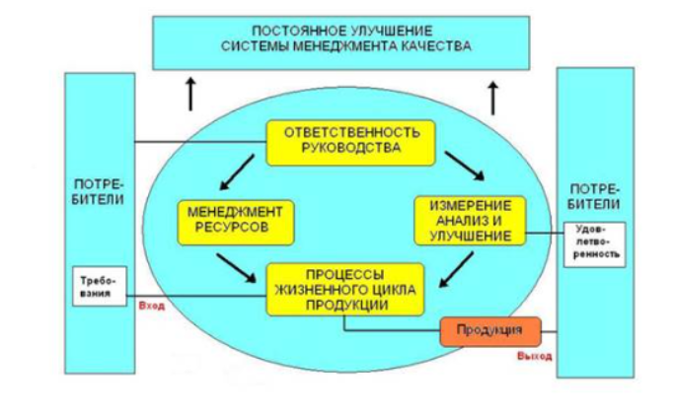
51

Slide 53
Схемы сертификации
ГОСТ Р 53603-2020 «Оценка соответствия. Схемы сертификации продукции в Российской Федерации»
Схема сертификации – совокупность действий, результаты которых рассматриваются в качестве доказательств соответствия продукции установленным (заявленным) требованиям.
Схема сертификации является определяющей частью процедуры сертификации, характеризующей необходимый уровень доказательности соответствия продукции установленным требованиям.
24

Slide 54
Схема сертификации может содержать одно или несколько предпринимаемых действий (модулей), результаты которых используют для принятия органом сертификации общего решения о соответствии (несоответствии) продукции установленным (заявленным) требованиям.
Такими действиями считают:
анализ представленной документации;
исследования (испытания) и измерения продукции;
анализ состояния производства;
оценка системы менеджмента;
инспекционный контроль за сертифицированной продукцией.
во всех схемах сертификации должен присутствовать анализ документации.
25

Slide 55
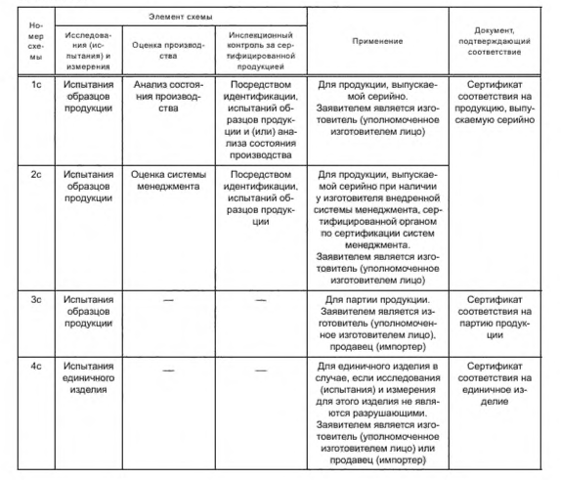
Схемы сертификации:
1с применяется для серийно выпускаемой продукции
2с применяется для серийно выпускаемой продукции при наличии у изготовителя внедренной системы менеджмента, сертифицированной органом по сертификации систем менеджмента
3с применяется для партии продукции
4 с применяется для единичного изделия в случае, если исследования (испытания) и измерения для этого изделия не являются разрушающими
26

Slide 56
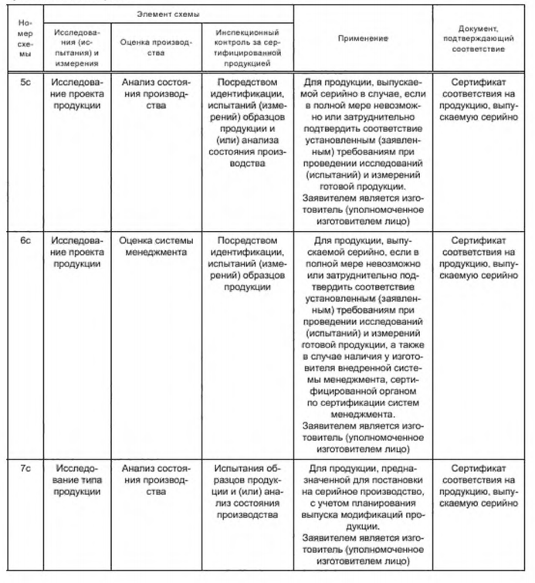
Схемы сертификации
5с применяется для серийно выпускаемой продукции в случае, если в полной мере невозможно или затруднительно подтвердить соответствие установленным (заявленным) требованиям при проведении исследований (испытаний) и измерений готовой продукции
6с применяется для серийно выпускаемой продукции в случае, если в полной мере невозможно или затруднительно подтвердить соответствие установленным (заявленным) требованиям при проведении исследований (испытаний) и измерений готовой продукции, а также в случае наличия у изготовителя внедренной системы менеджмента, сертифицированной органом по сертификации систем менеджмента
7с применяется для продукции, предназначенной для постановки на серийное производство, в случае планирования выпуска модификаций продукции
27

Slide 57
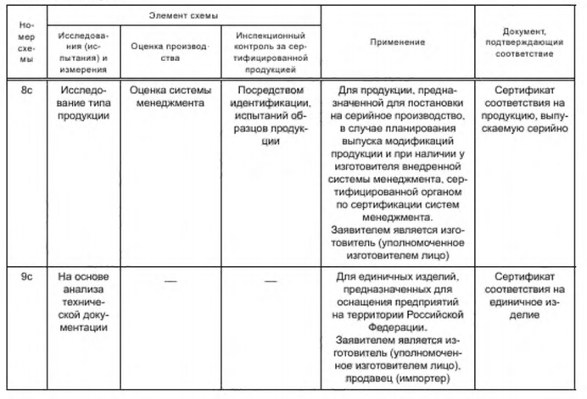
Схемы сертификации
8с применяется для продукции, предназначенной для постановки на серийное производство, в случае планирования выпуска модификаций продукции и при наличии у изготовителя внедренной системы менеджмента, сертифицированной органом по сертификации систем менеджмента
9с применяется для единичных изделий, предназначенных для оснащения предприятий на территории РФ
28

Slide 58
Схема сертификации 1 - проводится испытание в аккредитованной испытательной лаборатории типа, то есть, типового образца. Данная схема сертификации применяется для изделий сложной конструкции. Данная схема сертификации предназначена для ограниченного объема выпуска отечественной продукции и поставляемой по контракту импортируемой продукции. Схема 1а включает дополнение - это анализ состояния производства.
2 (сертификация по контракту) - проводится испытание образцов продукции, после чего заявитель уже может оформить сертификат соответствия, в данной схеме сертификации предусмотрен инспекционный контроль. Для этого образец продукции отбирается в торговых организациях, реализующих данный товар, и подвергается испытаниям в аккредитованной испытательной лаборатории.
2а включает дополнение к схеме 2 — анализ состояния производства до выдачи сертификата. Схемы сертификации 2 и 2а рекомендуются для импортируемой продукции, поставляемой на постоянной основе. Сертификат выдается на 1 год. Неограниченный срок действия сертификата не предусмотрен. Держатель сертификата и изготовитель это совершенно разные лица. Чаще всего производитель зарубежный, а заявитель - российская фирма. Выдается обязательно на основании протоколов испытаний. В графе продукция обязательно указывается номер контракта. Иногда указывается размер партии. Номер инвойса (счет-фактуры) указываться не должен, иначе эта схема превращается в 7 или 9.
57

Slide 59
3 и 3а (сертификация на производителя) - предусматривает испытания образца, но без анализа производства, а после выдачи сертификата - инспекционный контроль путем испытания образца продукции перед отправкой потребителю. Образец испытывается в аккредитованной испытательной лаборатории. Схема сертификации 3а предусматривает обязательное испытание образца продукции и анализ состояния производства, а также инспекционный контроль в такой же форме, как по схеме сертификации 3. Схемы сертификации 3 и 3а подходят для продукции, стабильность качества которой соблюдается в течение длительного периода времени. Срок действия сертификата - до 3 лет включительно. Неограниченный срок действия сертификата не предусмотрен. Держатель сертификата и изготовитель — обязательно одно и то же юридическое лицо. Выдается только на основании протоколов испытаний. Схема 3 может использоваться, если «стабильность производства не вызывает сомнений», то есть производство имеет сертификат менеджмента качества, например, ISO 9001. Иначе это схема 3а, и должен быть выезд на производство. При сертификации свыше 1-го года должен проводиться инспекционный контроль (повторные испытания). Данные схемы — самый дорогостоящий вариант сертификации. Схема 3 от схемы 3а отличаются тем, был ли выезд при сертификации или нет. В сертификате нет привязки ни к контракту, ни к инвойсу. Документы подаются от производителя.
58

Slide 60
4 - заключается в испытании типового образца, как в предыдущих схемах, с несколько иным инспекционным контролем: образцы для испытаний отбираются как со склада изготовителя, так и у продавца. Модифицированная схема 4а в дополнение к схеме 4 включает анализ состояния производства до выдачи сертификата соответствия на продукцию. Данную схему сертификации используют в случаях, когда нецелесообразно не проводить инспекционный контроль.
5 - это испытания образца продукции, анализ производства путем сертификации системы обеспечения качества или сертификации самого производства, инспекционный контроль: испытание образцов продукции, отобранных у продавца и у изготовителя, и в дополнение проверка стабильности условий производства и действующей системы управления качеством.
6 - эта схема заключается в контроле на предприятии системы качества органом по сертификации, но если сертификат системы качества предприятие уже имеет, ему достаточно представить заявление-декларацию. Это обычно установлено в правилах системы сертификации однородной продукции.
7 (сертификация большой партии по контракту) - это испытание и сертификация партии продукции. Это значит, что в партии продукции, отбирается образец по установленным правилам, который проходит испытания в аккредитованной испытательной лаборатории с последующей процедурой выдачи сертификата соответствия. Инспекционный контроль по данной схеме сертификации не предусмотрен. Срок действия сертификата — неограничен. Держатель сертификата и изготовитель — разные лица. Чаще всего производитель зарубежный, а заявитель — российская фирма. Выдается обязательно на основании протоколов испытаний. В графе продукция обязательно указывается номер контракта, размер партии и инвойс или спецификация к контракту.
59

Slide 61
8 - проведение испытания каждого образца продукции, изготовленного предприятием, в аккредитованной испытательной лаборатории и выдача сертификата соответствия в случае положительных результатов испытаний.
9, 10 и 10а - сертификация небольшой партии по контракту, которые опираются на заявление изготовителя с последующим инспекционным контролем продукции. Данные схемы сертификации подходят для малых предприятий и товаров, выпускаемых малыми партиями. Схема сертификации 9 предназначена для продукции, выпускаемой непостоянно. Это может быть продукция отечественного производства. Схемы сертификации 10 и 10а применяются для сертификации продукции, производимой ограниченными партиями, но в течение продолжительного периода времени. Данная схема сертификации имеет единственное отличие от 7-й схемы - для данного вида сертификации не проводятся испытания продукции. Размер небольшой или малой партии определяет эксперт.
58

Slide 62
Заявитель
Орган сертификации
Испытательная лаборатория
подает заявку на сертификацию продукции с прилагаемыми документами;
заключает договоры на выполнение работ по сертификации и проведению исследований (испытаний);
предоставляет продукцию для проведения испытаний и отбора образцов (проб) для проведения исследований (испытаний) и измерений);
создает условия для проведения анализа состояния производства;
заключает договор на выполнение работ по проведению инспекционного контроля за сертифицированной продукцией;
маркирует продукцию единым знаком обращения на рынке (знаком соответствия)
проводит анализ документов, предоставленных заявителем;
заключает договор по выполнению сертификации;
направляет продукцию в испытательную лабораторию;
проводит анализ состояния производства;
обобщает результаты анализа предоставленных заявителем документов, результаты исследований (испытаний) и измерений образцов (проб) продукции и результаты анализа состояния производства;
принимает решение о выдаче (отказе в выдаче) сертификата соответствия;
вносит сведения о выданном сертификате соответствия:
единый реестр выданных сертификатов соответствия;
в реестр системы добровольной сертификации при добровольной сертификации
заключает договор на проведение исследований (испытаний) и измерений продукции;
проводит исследования (испытания) и измерения продукции при сертификации и (или) инспекционном контроле за сертифицированной продукцией
29

Slide 63
подает заявку на сертификацию продукции с прилагаемыми документами;
заключает договоры на выполнение работ по сертификации и проведению исследований (испытаний);
предоставляет продукцию для проведения испытаний и отбора образцов (проб) для проведения исследований (испытаний) и измерений);
создает условия для проведения анализа состояния производства;
заключает договор на выполнение работ по проведению инспекционного контроля за сертифицированной продукцией;
маркирует продукцию единым знаком обращения на рынке (знаком соответствия)
Заявитель
30

Slide 64
проводит анализ документов, предоставленных заявителем;
заключает договор по выполнению сертификации;
направляет продукцию в испытательную лабораторию;
проводит анализ состояния производства;
обобщает результаты анализа предоставленных заявителем документов, результаты исследований (испытаний) и измерений образцов (проб) продукции и результаты анализа состояния производства;
принимает решение о выдаче (отказе в выдаче) сертификата соответствия;
вносит сведения о выданном сертификате соответствия:
единый реестр выданных сертификатов соответствия;
в реестр системы добровольной сертификации при добровольной сертификации
Орган сертификации
31

Slide 65
заключает договор на проведение исследований (испытаний) и измерений продукции;
проводит исследования (испытания) и измерения продукции при сертификации и (или) инспекционном контроле за сертифицированной продукцией
Испытательная лаборатория
32

Slide 66
Изготовитель – юридическое или физическое лицо в качестве индивидуального предпринимателя, в том числе иностранный изготовитель, осуществляющие то своего имени производство или производство и реализацию продукции и ответственные за ее соответствие установленным требованиям.
Заявитель - физическое или юридическое лицо, которое для подтверждения соответствия принимает декларацию о соответствии или обращается за получением сертификата соответствия, получает сертификат соответствия.
Орган по сертификации систем менеджмента – юридическое лицо или индивидуальный предприниматель, аккредитованные в соответствии с законодательством РФ об аккредитации в национальной системе аккредитации для выполнения работ по сертификации систем менеджмента.
Собственная испытательная лаборатория изготовителя – зарегистрированное в установленном законодательством РФ порядке юридическое лицо, осуществляющее исследования (испытания) и измерения и находящееся в собственности изготовителя, или структурное подразделение этого юридического лица, действующее от его имени.
33

Slide 67
Описание схем сертификации
Сертификация продукции по схеме 1с осуществляется в следующей последовательности:
Заявитель подает в орган по сертификации заявку на проведение сертификации и комплект документов.
Орган по сертификации рассматривает заявку и анализирует документацию, принимает решение о проведении сертификации и в письменном виде информирует заявителя о своем решении.
Орган по сертификации проводит идентификацию и отбор образцов (проб) продукции для проведения их исследований (испытаний) и измерений.
Аккредитованная испытательная лаборатория (центр) проводит испытания образцов.
Орган по сертификации проводит анализ состояния производства.
Орган по сертификации проводит обобщение результатов анализа представленных заявителем документов, результатов испытаний и анализа состояния производства.
Орган по сертификации продукции оформляет сертификат соответствия продукции и выдает его заявителю, вносит сведения о выданном сертификате в единый реестр выданных сертификатов соответствия и зарегистрированных деклараций о соответствии.
Заявитель маркирует продукцию единым знаком обращения – ЕАС.
Орган по сертификации проводит периодическую оценку сертифицированной продукции в течение срока действия сертификата соответствия продукции 1 раз в год, если иное не установлено техническим регламентом, посредством идентификации, испытаний образцов продукции в аккредитованной испытательной лаборатории и/или посредством анализа состояния производства. Подробнее на: https://www.novotest.ru/informatsiya/skhemy-sertifikatsii-i-deklarirovaniya/
65

Slide 68
Описание схем сертификации
Схема сертификации 2с.
Процедура сертификации продукции по схеме 2с осуществляется в той же последовательности, что и по схеме 1с, но комплект документов должен быть дополнен копией сертификата соответствия системы менеджмента качества (СМК) с указанием сведений о документе, на соответствие требованиям которого сертифицирована внедренная СМК.
Орган по сертификации проводит периодическую оценку производства сертифицированной продукции посредством идентификации, испытаний образцов продукции в аккредитованной испытательной лаборатории.
Анализ состояния производства в рамках инспекционного контроля по схеме 2с не предусмотрен.
Схема сертификации 9с.
Схема 9с применяется для единичных изделий, предназначенных для оснащения предприятий на территории ЕАЭС.
Сертификация продукции проводится на основе анализа технической документации.
При положительных результатах анализа представленных заявителем документов орган по сертификации принимает решение о выдаче сертификата соответствия.
Анализ состояния производства и инспекционный контроль по схеме 9с не предусмотрены.
Подробнее на: https://www.novotest.ru/informatsiya/skhemy-sertifikatsii-i-deklarirovaniya/
65

Slide 69
Формы подтверждения соответствия
Декларирование соответствия – форма подтверждения соответствия продукции требованиям технических регламентов
Подтверждение соответствия - документальное удостоверение соответствия продукции или иных объектов, процессов проектирования (включая изыскания), производства, строительства, монтажа, наладки, эксплуатации, хранения, перевозки, реализации и утилизации, выполнения работ или оказания услуг требованиям технических регламентов, документам по стандартизации или условиям договоров.
Подтверждение соответствия на территории РФ может носить добровольный и обязательный характер.
Добровольное подтверждение соответствия осуществляется в форме добровольной сертификации.
Обязательное подтверждение соответствия осуществляется в формах:
принятия декларации о соответствии (далее - декларирование соответствия);
обязательной сертификации.
34

Slide 70
Добровольное подтверждение соответствия
Добровольное подтверждение соответствия осуществляется по инициативе заявителя на условиях договора между заявителем и органом по сертификации. Добровольное подтверждение соответствия может осуществляться для установления соответствия документам по стандартизации, системам добровольной сертификации, условиям договоров.
Объектами добровольного подтверждения соответствия являются продукция, процессы производства, эксплуатации, хранения, перевозки, реализации и утилизации, работы и услуги, а также иные объекты, в отношении которых документами по стандартизации, системами добровольной сертификации и договорами устанавливаются требования.
30

Slide 71
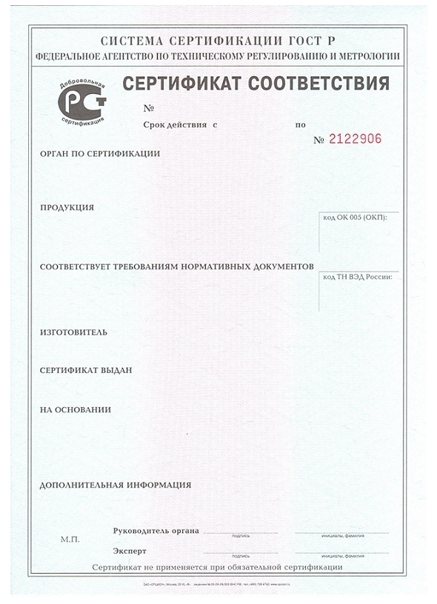

Знак добровольной сертификации
Маркировка такого вида указывает на то, что продукция не подлежит обязательной сертификации в РФ и на нее получен добровольный сертификат соответствия, о чем свидетельствует круговая надпись «Добровольная сертификация».
30

Slide 72
При добровольной сертификации орган сертификации:
осуществляет подтверждение соответствия объектов добровольного подтверждения соответствия;
выдает сертификаты соответствия на объекты, прошедшие добровольную сертификацию;
предоставляет заявителям право на применение знака соответствия, если применение знака соответствия предусмотрено соответствующей системой добровольной сертификации;
приостанавливает или прекращает действие выданных им сертификатов соответствия.
35

Slide 73
Федеральный орган исполнительной власти по техническому регулированию ведет единый реестр зарегистрированных систем добровольной сертификации, содержащий сведения о юридических лицах и (или) об индивидуальных предпринимателях, создавших системы добровольной сертификации, о правилах функционирования систем добровольной сертификации, которыми предусмотрены положения пункта 2 настоящей статьи, знаках соответствия и порядке их применения. Федеральный орган исполнительной власти по техническому регулированию должен обеспечить доступность сведений, содержащихся в едином реестре зарегистрированных систем добровольной сертификации, заинтересованным лицам.
Порядок ведения единого реестра зарегистрированных систем добровольной сертификации и порядок предоставления сведений, содержащихся в этом реестре, устанавливаются федеральным органом исполнительной власти по техническому регулированию.
32

Slide 74
Обязательное подтверждение соответствия
Обязательное подтверждение соответствия проводится только в случаях, установленных соответствующим техническим регламентом, и исключительно на соответствие требованиям технического регламента.
Объектом обязательного подтверждения соответствия может быть только продукция, выпускаемая в обращение на территории Российской Федерации.
Форма и схемы обязательного подтверждения соответствия могут устанавливаться только техническим регламентом с учетом степени риска недостижения целей технических регламентов.
36

Slide 75
Декларация о соответствии и сертификат соответствия имеют равную юридическую силу и действуют на всей территории Российской Федерации в отношении каждой единицы продукции, выпускаемой в обращение на территории Российской Федерации во время действия декларации о соответствии или сертификата соответствия, в течение срока годности или срока службы продукции, установленных в соответствии с законодательством Российской Федерации.
Работы по обязательному подтверждению соответствия подлежат оплате на основании договора с заявителем. Стоимость работ по обязательному подтверждению соответствия продукции определяется независимо от страны и (или) места ее происхождения, а также лиц, которые являются заявителями.
37

Slide 76
Обязательная сертификация
Обязательная сертификация осуществляется органом по сертификации на основании договора с заявителем. Схемы сертификации, применяемые для сертификации определенных видов продукции, устанавливаются соответствующим техническим регламентом. Круг заявителей устанавливается соответствующим техническим регламентом.
Соответствие продукции требованиям технических регламентов подтверждается сертификатом соответствия, выдаваемом заявителю органом сертификации.
35

Slide 77
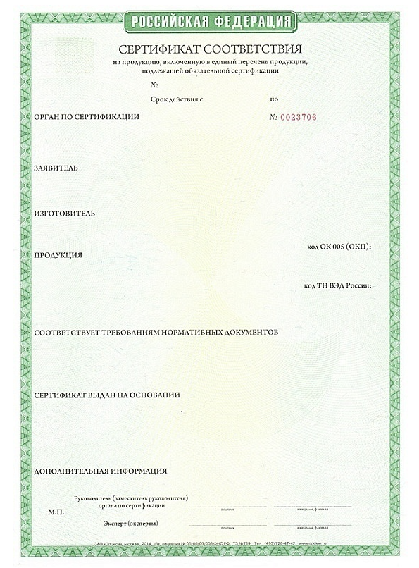

Знак обязательной сертификации
Этот знак соответствия ставится на продукцию, для которой была проведена процедура обязательной сертификации. Отличительной особенностью знака является информация о сертификационном органе, выдавшем сертификат соответствия. Эти сведения указывают под графическим изображением знака РСТ.
36

Slide 78
Перечень продукции для обязательной сертификации
продукция, оборудование, электрооборудование, машины, инструмент, крепёж, подшипники, провода контактной сети для железных дорог (путей, подвижного состава) сам подвижной состав;
электрооборудование взрывозащищенное и рудничное;
трубы полиэтиленовые;
емкости, армированные стеклопластиком, для сжатых и сжиженных газов;
цемент;
высоковольтная электрическая аппаратура;
кабели силовые для нестационарной прокладки на напряжение свыше 1 кВ;
приборы неразрушающего контроля;
устройства, блоки и узлы электронно-физические функциональные ядерные и радиоизотопные;
приборы, установки, системы для измерения и контроля ионизирующих излучений;
стекло и стеклопакеты для наземного транспорта (кроме используемого для колесных транспортных средств);
эксплуатационное оборудование для атомных электростанций;
насосы для ядерных установок и радиохимического производства;
радиационные системы и изотопная продукция;
оружие (спортивное, самообороны, охотничье, служебное, сигнальное и др.) и патроны к нему, ножи;
сейфы, замки сейфовые, бронеодежда; и некоторые другие виды продукции.
36

Slide 79
Сертификат соответствия включает в себя:
наименование и местонахождение заявителя;
наименование и местонахождение изготовителя продукции, прошедшей сертификацию;
информацию об объекте сертификации, позволяющую идентифицировать этот объект;
наименование технического регламента, на соответствие требований которого проводилась сертификация;
информацию о проведенных исследованиях (испытаниях) и измерениях;
информацию о документах, представленных заявителем в орган по сертификации в качестве доказательств соответствия продукции требованиям технических регламентов;
срок действия сертификата соответствия;
информацию об использовании или о неиспользовании заявителем национальных стандартов РФ, включенных в перечень документов по стандартизации, в результате применения которых на добровольной основе обеспечивается соблюдение требований технического регламента
36

Slide 80
Сертификат соответствия выдается на серийно выпускаемую продукцию, на отдельно поставляемую партию продукции или на единичный экземпляр продукции.
Срок действия сертификата соответствия определяется соответствующим техническим регламентом и исчисляется со дня внесения сведений о сертификате соответствия в единый реестр сертификатов соответствия.
Форма сертификата соответствия утверждается федеральным органом исполнительной власти по техническому регулированию.
39

Slide 81
В случае, если в отношении впервые выпускаемой в обращение продукции отсутствуют или не могут быть применены документы по стандартизации, в результате применения которых на добровольной основе обеспечивается соблюдение требований технического регламента, и такая продукция относится к виду, типу продукции, в отношении которой предусмотрено декларирование соответствия на основании доказательств, полученных с участием третьей стороны, изготовитель (лицо, выполняющее функции иностранного изготовителя) вправе осуществить декларирование ее соответствия на основании собственных доказательств. При декларировании соответствия такой продукции изготовитель (лицо, выполняющее функции иностранного изготовителя) указывает в декларации о соответствии, в сопроводительной документации и при маркировке такой продукции сведения об отсутствии у него доказательств, полученных с участием третьей стороны.
Особенности маркировки впервые выпускаемой в обращение продукции, в том числе знаком обращения на рынке, порядок информирования приобретателя, в том числе потребителя, о возможном вреде такой продукции и о факторах, от которых он зависит, определяются Правительством Российской Федерации.
28

Slide 82


Данный знак соответствия РСТ, без информации о сертификационном центре, оформившем документ, ставится на продукцию, которая подверглась декларированию соответствия. Следует знать о том, что этот знак ставится только на ту продукцию, качество которой, в соответствии с законодательством РФ, должно быть подтверждено декларацией в обязательном порядке.
Такого вида знак, нанесенный на продукцию, показывает ее соответствие какому-либо принятому в РФ или Таможенном Союзе техническому регламенту. Продукция маркируется после получения соответствующего сертификата.
28

Slide 83
Знаки соответствия
Объекты сертификации, сертифицированные в системе добровольной сертификации, могут маркироваться знаком соответствия системы добровольной сертификации. Порядок применения такого знака соответствия устанавливается правилами соответствующей системы добровольной сертификации.
Знак соответствия — специальный знак, ставящийся на товаре или упаковке товара, показывающий соответствие этого товара тому или иному стандарту, требованиям сертификационных организаций и пр.
Знаки соответствия бывают национальными, международными, отраслевыми, специальными. Использование знаков соответствия в России регулируется Росстандартом России.
Объекты, соответствие которых не подтверждено в порядке, установленном настоящим Федеральным законом, не могут быть маркированы знаком соответствия.
39

Slide 84


Государственный знак качества СССР - обозначение, использовавшееся для маркировки серийной продукции гражданского назначения (товаров народного потребления и производственно-технической) высокого качества, выпускавшейся предприятиями СССР.
Официально применение Знака прекратилось с распадом СССР.
В ноябре 2013 года Минпромторг начал разрабатывать систему бесплатной сертификации товаров для того, чтобы помочь потребителям сделать выбор в пользу российских продуктов.
Внешний вид Российского знака качества утверждён Минпромторгом в феврале 2014 г., размещается на тех товарах российского производства, которые эксперты Роскачества признают самыми высококачественными.
40

Slide 85

Знак соответствия при обязательной сертификации продукции в РФ — знак согласно ГОСТ Р 50460-92, который по правилам, определённым Постановлением Ростехрегулирования (бывший Госстандарт) России от 25.07.96 № 14, подтверждает соответствие маркированной им продукции установленным требованиям во исполнение Федерального закона от 27.12.2002 № 184-ФЗ «О техническом регулировании».
Знак был впервые введён 1 июля 1993 года.
Знак РСТ подтверждающий, что продукция сертифицирована для использования на территории России, не используется с августа 2013 года (единый знак обращения товаров на рынке России, Белоруссии и Казахстана — «EAC».)
41

Slide 86

Евразийское соответствие (англ. Eurasian Conformity, EAC) — единый знак обращения продукции на рынке государств-членов Евразийского экономического союза (до 31 декабря 2014 года Таможенного союза), знак обращения свидетельствует о том, что продукция, маркированная им, прошла все установленные в технических регламентах Таможенного союза и Евразийского экономического союза процедуры оценки (подтверждения) соответствия и соответствует требованиям всех распространяющихся на данную продукцию технических регламентов Таможенного союза и Евразийского экономического союза.
Знак соответствия вступил в силу с августа 2013 года.
Маркировка официального утверждения «Е» или «е» (для колесных транспортных средств) приравнивается к маркировке единым знаком обращения продукции на рынке государств-членов Таможенного союза.
42

Slide 87

Маркировка CE (аббревиатура фр. Conformité Européenne — «европейское соответствие») — специальный знак, наносимый на изделие, который удостоверяет, что изделие соответствует основным требованиям директив ЕС и гармонизированным стандартам Европейского союза, а также то, что продукт прошёл процедуру оценки соответствия директивам. Маркировка CE указывает на то, что изделие не является вредным (опасным) для здоровья его потребителей, а также безвредно для окружающей среды. Однако следует учитывать, что знак CE не является символом качества продукции. Знак СЕ является единственным знаком в странах Европейского союза, подтверждающим соответствие продукции европейским стандартам безопасности для человека, имущества и окружающей среды.
43

Slide 88
3. Системы сертификации
Система сертификации - совокупность правил выполнения работ по сертификации, ее участников и правил функционирования системы сертификации в целом.
Аккредитация:
аккредитация в национальной системе аккредитации (далее также - аккредитация) - подтверждение национальным органом по аккредитации соответствия юридического лица или индивидуального предпринимателя критериям аккредитации, являющееся официальным свидетельством компетентности юридического лица или индивидуального предпринимателя осуществлять деятельность в определенной области аккредитации;
выписка из реестра аккредитованных лиц (аттестат аккредитации) - документ, формируемый в автоматическом режиме средствами федеральной государственной информационной системы в области аккредитации и удостоверяющий аккредитацию в определенной области аккредитации на момент его формирования.
44

Slide 89
Аккредитуются:
организации (вузы, СМИ и др.);
услуги, для оценки качества которых потребитель не обладает достаточной компетенцией.
К аккредитуемым услугам относят: услуги по образованию, услуги по проведению испытаний (испытательные лаборатории), услуги по клинической диагностике (медицинские лаборатории), услуги по калибровке (калибровочные лаборатории), услуги по сертификации (органы по сертификации) и т. п. Как правило, аккредитацию проводят органы по аккредитации, которые осуществляют свою деятельность по определённым правилам и процедурам.
45

Slide 90
Различия между аккредитацией и сертификацией:
1. Аккредитуется деятельность, тогда как сертифицируется продукция.
2. Аккредитация осуществляется Федеральной службой по аккредитации (Росаккредитация), тогда как сертификация осуществляется органами по сертификации, аккредитуемыми Росаккредитацией.
Минюстом России зарегистрирован приказ Минэкономразвития России от 26 октября 2020 г. № 707 «Об утверждении критериев аккредитации и перечня документов, подтверждающих соответствие заявителя, аккредитованного лица критериям аккредитации», которым утверждены новые критерии аккредитации, устанавливающие совокупность требований, которым должны удовлетворять заявитель, аккредитованное в национальной системе аккредитации лицо для осуществления деятельности в области аккредитации с 1 января 2021 г.
Новые требования аккредитации предусматривают дифференцированный подход в части требований, предъявляемых к органам по оценке соответствия в сферах обязательной и добровольной оценки соответствия.
46

Slide 91
Типовая структура построения системы сертификации
Проведение сертификации возможно только в рам­ках системы сертификации, которая должна быть признана всеми ее участниками и зарегистрирована в установленном порядке. В РФ ре­гистрацию систем сертификации осуществляет Госстандарт, являю­щийся национальным органом по сертификации. В его задачу входит проверка соответствия правил самостоятельных систем сертифика­ции российскому законодательству и нормативным документам и ведение реестра зарегистрированных систем.
https://studfile.net/preview/8991130/page:4/

Slide 92
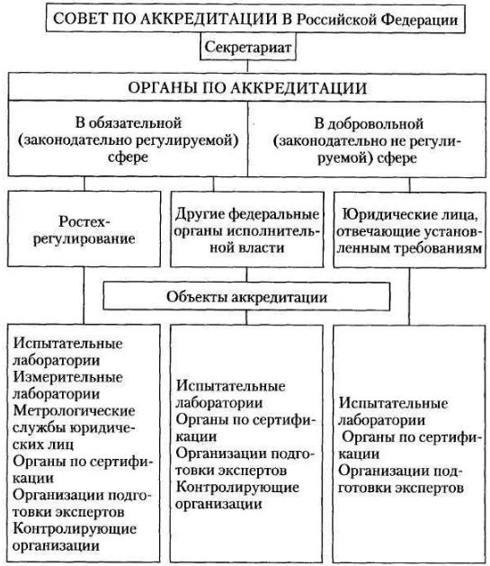
Структура Российской системы аккредитации (РОСА)
Национальная система аккредитации в области подтверждения соответствия представляет собой совокупность правил выполнения работ по аккредитации, ее участников и проведение аккредитации в целом. Органы по сертификации и испытательные лаборатории (центры), осуществляющие деятельность по подтверждению соответствия, подлежат аккредитации в национальной системе аккредитации. В национальной системе аккредитации в добровольном порядке могут быть аккредитованы испытательные лаборатории (центры), осуществляющие деятельность в области добровольного подтверждения; юридические лица и индивидуальные предприниматели, проводящие испытания для собственных нужд.
47

Slide 93
Спасибо за внимание!
Органы по сертификации - юридическое лицо или индивидуальный предприниматель, аккредитованные в соответствии с законодательством Российской Федерации об аккредитации в национальной системе аккредитации для выполнения работ по сертификации
Испытательная лаборатория (Требования к испытательным лабораториям Приняты Наблюдательным советом, решение от 20 июля 2009 года N 30-БНС (с изменениями, принятыми Наблюдательным советом, решения от 16 августа 2010 года N 37-БНС, от 28 августа 2013 года N 55-БНС, от 27 декабря 2019 года N 94-БНС)):
- орган по оценке соответствия, аккредитованный для проведения испытаний.
- орган по оценке соответствия, который осуществляет один или несколько из следующих видов деятельности:
испытания;
калибровка;
отбор образцов, связанный с последующими испытаниями или калибровкой.
Благодарю за внимание!
www.ifmo.ru
47

Slide 94
Спасибо за внимание!
Испытания проводят специализированные испытательные лаборатории. Испытательные лаборатории (центры), аккредитованные в установленном порядке, осуществляют:
испытания конкретной продукции или конкретные виды испытаний;
оформление и выдачу протоколов испытаний для целей сертификации.
Протоколы испытаний, выданные испытательными лабораториями, являются объективной основой для выдачи сертификата соответствия или отказа в этом органом по сертификации. Порядок работы испытательных лабораторий и требования к ним устанавливаются нормативными документами системы сертификации, основным из которых является ГОСТ ISO/IEC 17025-2019 «Общие требования к компетентности испытательных и калибровочных лабораторий».
Благодарю за внимание!
www.ifmo.ru
47

Slide 95
Спасибо за внимание!
Испытательная лаборатория может быть самостоятельной организацией или составной частью органа по сертификации или другой организации. Общие требования к испытательным лабораториям следующие:
обладание статусом юридического лица;
независимость от поставщиков и потребителей;
использование стандартных методов испытаний и процедур;
наличие оборудования, необходимого для проведения испытаний надлежащим образом;
наличие руководителя, отвечающего за выполнение всех технических задач;
соответствие образования, профессиональной подготовки, технических знаний и опыта сотрудников лаборатории возложенным на них обязанностям;
наличие систем обеспечения качества, позволяющей выполнять функции на соответствующем уровне.
Благодарю за внимание!
www.ifmo.ru
47

Slide 96
Эксперт-аудитор - физическое лицо, которое является работником органа по сертификации, обладает знаниями и навыками проведения работ по подтверждению соответствия в определенной области, включен в единый реестр экспертов-аудиторов и участвует в работах по обязательной сертификации, выполняемых органом по сертификации.
С 1 марта 2022 года в России заработает единый реестр экспертов-аудиторов, порядок его формирования и ведения утвердил председатель правительства Михаил Мишустин.
Понятие «эксперт-аудитор» было введено федеральным законом в 2020 году. Такие специалисты выполняют работы по обязательной сертификации товаров и подписывают сертификаты соответствия.
Заниматься этой работой могут только те специалисты, которые входят в единый реестр экспертов-аудиторов. Он содержит подробные сведения о каждом эксперте и копии подтверждающих документов. В их числе – сведения об аттестации, о наличии высшего или дополнительного профессионального образования, о трудовой деятельности, о практическом опыте в сфере сертификации, а также наименование органа по сертификации, сотрудником которого является эксперт-аудитор.
Благодарю за внимание!

Slide 97
Отвечает за формирование и ведение реестра Росаккредитация. Доступ к реестру имеют органы власти, предприниматели и организации.
До введения института экспертов-аудиторов работы по обязательной сертификации выполнялись сотрудниками органов по сертификации, требования к которым на уровне акта правительства не предусматривались.
Благодарю за внимание!

Slide 98
Объекты сертификации
Объектами сертификации являются продукция, услуги и иные объекты, включая процессы, работы, системы качества и др. (“услуга - результат и взаимодействия исполнителя и потребителя и собственной деятельности исполнителя по удовлетворению потребностей потребителя”).
По функциональному назначению услуги, оказываемые населению, подразделяются на две группы:
материальные услуги - услуги, обеспечивающие восстановление (изменение, сохранение) потребительских свойств изделий или изготовление новых изделий по заказам граждан, а также перевозку грузов и людей, банковских услуг и т.д.;
нематериальные услуги - услуги, обеспечивающие поддержание и восстановление здоровья, духовное и физическое развитие личности, повышение профессионального мастерства и т.п.
Благодарю за внимание!

Slide 99
Взаимное признание
Документы, подписанные в 2016 году Членами Евразийской экономической комиссии (Республика Армении, Республика Беларусь, Республика Казахстан, Кыргызская республика, Российская Федерация):
Соглашение о взаимном признании результатов испытаний с целью утверждения типа, метрологической аттестации, поверки и калибровки средств измерений;
Правила взаимного признания результатов работ по обеспечению единства измерений.
Под взаимным признанием результатов работ по обеспечению единства измерений понимается взаимное признание государствами-членами документов, оформленных по результатам работ по обеспечению единства измерений, выполненных в соответствии с порядком проведения соответствующих работ, утверждаемых Евразийской экономической комиссией.
Благодарю за внимание!

Slide 100
Взаимное признание результатов работ по обеспечению единства измерений осуществляются в отношении работ, выполненных органами государственной власти или юридическими лицами государств-членов, уполномоченными (нотифицированными) в соответствии с законодательством своего государства на выполнение таких работ (далее – уполномоченный орган (организация)), согласно порядку проведения работ и настоящим Правилам.
Взаимное признание результатов осуществляется в отношении следующих работ:
А) метрологическая аттестация методики (метода) измерений;
Б) аттестация методики (метода) измерений, принимаемой в качестве референтной методики (метода) измерений;
В) утверждение типа стандартного образца;
Г) утверждение типа средств измерений;
Д) поверка средств измерений.
https://docs.cntd.ru/document/420336541
https://docs.eaeunion.org/docs/ru-ru/01413043/cncd_08022017_145
Благодарю за внимание!

Slide 101
Особенности сертификации персонала
В ТК РФ нет точного определения сертификации персонала (аттестации).
По сути - это возможность проверить, насколько компетенции и навыки работника соответствуют занимаемой должности. Аттестация проводится в виде письменного экзамена или устного собеседования, по результатам которого руководитель оценивает наличие необходимой квалификации у персонала.
Несмотря на отсутствие законодательного регулирования порядка и условий проведения, результаты аттестации, в отличие от других методов оценки персонала, являются официальным основанием для понижения в должности или увольнения работника — п.3 ст.81 ТК РФ.
Профильным стандартом, который содержит требования к сертификации персонала, является ГОСТ Р 56937-2016 «Оценка соответствия. Правила проведения добровольной сертификации персонала».
Документ включает в себя сведения, необходимые для определения порядка и этапов проведения процедуры, методы проверки и прочую информацию.
Благодарю за внимание!

Slide 102
Сертификация (аттестация) персонала ставит перед собой следующие цели и задачи:
Установить квалификационный уровень работников предприятия.
Подтвердить соответствие требованиям стандарта.
Предоставить специалистам конкурентные преимущества при поиске работы, повысить их востребованность на рынке труда.
Процедура осуществляется исключительно в добровольном порядке.
Благодарю за внимание!

Slide 103
Для прохождения оценки необходимо предоставить заявку и комплект документов, который формируется в индивидуальном порядке. Далее выполняются следующие действия:
Независимый эксперт или комиссия проверяет представленные заявителем данные.
Проводится аттестация сотрудников.
Результаты оцениваются и отражаются в протоколе.
Комиссия принимает решение о соответствии персонала нормативным требованиям и возможности выдачи сертификата.
При положительном результате проведенных проверок заявителю выдается документ с указанием добровольной системы сертификации персонала, который регистрируется в реестре.
В продолжение срока действия сертификата за дальнейшей деятельностью сертифицированного работника осуществление ежегодный инспекционный контроль.
Благодарю за внимание!

Slide 104
Аттестация бывает:
Предварительная — проводится при устройстве на работу и позволяет оценить уровень знаний кандидатов;
По истечении испытательного срока — дополнительная проверка, насколько работник справляется с возложенными обязанностями, перед включением в штат;
Очередная — оценка знаний всего коллектива. Её проводят каждые два года для руководителей и один раз в три года для остальных сотрудников;
При повышении — оценка профессиональных качеств кандидата на новую должность;
При переводе в другое подразделение — позволяет проанализировать возможности сотрудника при изменении рабочих обязанностей или условий труда.
Проведение аттестации обязательно для некоторых категорий персонала, например: педагогов, медиков, транспортников, научных работников, сотрудников МЧС, прокуратуры и гражданских госслужащих. По закону процедуру проводят раз в 3–5 лет, но в коммерческих структурах она назначается по решению руководства.
Благодарю за внимание!

Slide 105
Объекты сертификации персонала:
Государственные и муниципальные служащие;
Железнодорожники;
Медработники;
Пожарные и спасатели;
Сотрудники электроэнергетической сферы;
Работники сферы науки и образования;
Сотрудники на предприятиях с повышенным уровнем опасности;
Сотрудники, обеспечивающие безопасность судоходства;
Персонал авиации;
Руководители унитарных предприятий
Аттестацию не проходят:
Беременные и женщины с детьми до 3-х лет;
Одинокие родители, воспитывающие детей до 14-ти лет;
Многодетные семьи;
Работающие по совместительству или менее 1 года;
Лица моложе 18 лет и старше 60 лет
Благодарю за внимание!

Slide 106
Необходимые документы для проведения аттестации:
Положение и приказ;
Инструкции для комиссии;
Списки работников, подлежащих квалификационной проверке;
График проведения оценки;
Аттестационные листы и характеристики сотрудников от непосредственных руководителей.
Рекомендуется привлекать сторонних экспертов для обеспечения непредвзятой оценки специалиста. Аттестацию проводят только на основании официальных документов – Положения и Приказа. В Положении прописаны правила аттестации (цели, задачи, продолжительность процедуры, перечень сотрудников, подлежащих проверке, критерии оценки и планируемые кадровые решения). Положение об аттестации утверждается руководителем компании. Приказ о проведении оценки персонала должен быть издан не позднее чем за месяц до начала проверки. В приказе необходимо указать: срок и место проведения, основания для проверки; список сотрудников; Ф.И.О. участников комиссии; регламент оформления результатов.
Благодарю за внимание!

Slide 107
Итоги аттестации:
Итогом аттестации является выпуск распоряжения, приказа или иного акта, в котором прописываются, например, изменения в кадровой политике, кадровой расстановке, поощрениях и наградах аттестованных сотрудников.
По результатам проверки руководство принимает решения. Их можно разделить на несколько групп:
Сотрудник не соответствует должности, которую занимает. В этом случае его могут перевести на другую должность или уволить в соответствии с действующим законодательством;
Сотрудник соответствует занимаемой должности, но к нему есть небольшие замечания, касающиеся выполнения обязанностей или уровня компетенции. При таких результатах может быть назначена контрольная аттестация. Если же у комиссии нет никаких претензий, специалиста могут рекомендовать и утвердить на более высокую должность или зачислить в кадровый резерв.
Аттестация персонала – полезный и эффективный инструмент не только для управления коллективом, но и для эффективной организации деятельности всего предприятия. Она нужна и руководителям, и самим работникам: первые могут правильно планировать кадровую политику, а для вторых проверка и оценка станет хорошим стимулом для профессионального роста.
Благодарю за внимание!

Slide 108
Систему сертификации в общем виде составляют:
• центральный орган, который управляет системой, проводит надзор за её деятельностью и может передавать право на проведение сер­тификации другим органам;
• правила и порядок проведения сертификации;
• нормативные документы, на соответствие которым осуществляется сертификация;
• процедуры (схемы) сертификации;
• порядок инспекционного контроля.
Благодарю за внимание!

Slide 109
Сертификация включает 4 этапа:
Испытания
Испытание типа,
Выборка из партии,
Испытание каждого образца.
Проверка производства
Предварительная,
Сертификация производства,
Сертификация систем качества.
Инспекционный контроль (испытания образцов в торговле, … в производстве, инспекционный контроль в производстве, … систем качества)
Другие способы доказательства соответствия – рассмотрение декларации о соответствии.
Благодарю за внимание!

Slide 110
В нашей стране системы сертификации создаются специально уполномоченными на это федеральными органами исполнительной власти — Федеральным агентством по техническому регулированию и метрологии, Министерством здравоохранения РФ, Государственным комитетом РФ по связи и информатизации (Госкомсвязи) и пр.
В зависимости от заинтересованности сторон системы сертифи­кации бывают:
национальными,
региональными,
международными.

Slide 111
Международная система сертификации создается на уровне ряда стран из любых регионов мира правительственной международной орга­низацией. Ведущее место в этой области деятельности принадлежит ISO.
Национальная система сертификации создается на националь­ном уровне. В качестве национального органа по сертификации в Российской Федерации определено в настоящее время Федеральное агентство по техническому регулированию и метрологии.
Региональная система сертификации создается на уровне регионов на основании федеральной системы.
Система сертификации ГОСТ Р представляет собой совокупность систем сертификации однородной продукции. Первой российской сис­темой обязательной сертификации стала Система ГОСТ Р. Система сертификации ГОСТ Р - самая крупная в России, она охватывает все виды продукции, которые подлежат сертификации в соответствии с За­коном «О защите прав потребителей» и другими законодательными ак­тами, касающимися отдельных видов продукции. Практика показывает, что заявители на добровольную сертификацию также чаще всего обращаются в эту систему.

Slide 112
Международная система сертификации создается на уровне ряда стран из любых регионов мира правительственной международной орга­низацией. Ведущее место в этой области деятельности принадлежит ISO.
Национальная система сертификации создается на националь­ном уровне. В качестве национального органа по сертификации в Российской Федерации определено в настоящее время Федеральное агентство по техническому регулированию и метрологии.
Региональная система сертификации создается на уровне регионов на основании федеральной системы.
Система сертификации ГОСТ Р представляет собой совокупность систем сертификации однородной продукции. Первой российской сис­темой обязательной сертификации стала Система ГОСТ Р. Система сертификации ГОСТ Р - самая крупная в России, она охватывает все виды продукции, которые подлежат сертификации в соответствии с За­коном «О защите прав потребителей» и другими законодательными ак­тами, касающимися отдельных видов продукции. Практика показывает, что заявители на добровольную сертификацию также чаще всего обращаются в эту систему.

Slide 113
4. Сертификационные испытания
Аккредитация испытательных лабораторий
Аккредитация (от лат. «accredo», доверие) испытательных лаборатории (ИЛ) проводится с целью подтверждения соответствия качества работ требованиям российских и зарубежных нормативов. В отличии от обязательной аттестации, аккредитация ИЛ является добровольной. Аккредитация обязательна только для работ в области промышленной безопасности, в том числе связанных с выдачей заключений об остаточном ресурсе.
Аккредитация лабораторий обязательна только для организаций которые планируют осуществлять деятельность в области промышленной безопасности (в том числе, выдачу заключений об остаточном ресурсе). Для осуществления остальных работ лаборатории необходимо пройти процедуру аттестации.

Slide 114
На практике, аккредитация ИЛ в качестве органа оценки соответствия, может проводиться для допуска продукции на российский или международный рынок и повышения ее конкурентоспособности.
Во всех технически развитых странах существуют органы аккредитации испытательных лабораторий (ИЛ) и центров сертификации продукции и товаров.

Slide 115
ИЛ подразделяются на несколько групп:
лаборатории неразрушающего контроля (ЛНК) - использует физические методы контроля, сохраняющие целостность испытываемого образца или объекта;
лаборатории разрушающих и других методов испытаний (ЛРИ) - проводят испытания на механическую прочность, подверженность коррозии, исследуют структуру материалов, конструкций, при этом возможно разрушение опытного образца;
аналитические лаборатории (АИ) - (химические, санитарно-ветеринарной экспертизы и другие) — их исследования направлены на выявление качественного и количественного состава продукции, материалов, воды, воздуха и других сред;
аналитические лаборатории поверочные (калибровочные) ИЛ — проводят комплекс измерений параметров и характеристик различных объектов (оборудования, электроустановок).

Slide 116
Соответствующее направление деятельности ИЛ определяет область ее аккредитации, которая указывается в свидетельстве (аттестате), которое выдает аккредитующий орган. Помимо общих требований, для каждого вида лабораторий имеются свои ГОСТы, определяющие требования к техническому оснащению, квалификации персонала, методам исследования. Все аккредитованные ИЛ вносятся в публичный Реестр «Росаккредитации».

Slide 117
Система подтверждения компетенций ИЛ выполняет ведущую роль в процессе вхождения товаров на рынок, пересечения межгосударственных границ, взаимном признании результатов испытаний и подтверждении соответствия между системами технического регулирования разных стран.
Цель процедуры — подтвердить, что ИЛ способна в полной мере обеспечить:
качество своих испытаний;
единство измерений на основе использования аттестованных стандартных образцов;
участие в межлабораторных, в том числе, международных сравнительных испытаниях;
корреляцию результатов по разным характеристикам объекта исследования.

Slide 118
Основные нормативные документы:
ГОСТ ISO/IEC 17011-2018 — «Оценка соответствия. Требования к органам по аккредитации, аккредитующим органы по оценке соответствия».
ГОСТ ISO/IEC 17025-2019 — «Общие требования к компетентности испытательных и калибровочных лабораторий».
СДА 15–2009 — «Требования к испытательным лабораториям».
Приказ Минэкономразвития № 229 от 15.04.2020 — «Об особенностях рассмотрения заявлений о прохождении процедуры подтверждения компетентности...».

Slide 119
Аккредитацию ИЛ осуществляют организации, включенные в реестр экспертных организаций.
Формирование и ведение реестра ведет Федеральная служба по аккредитации. Аккредитацию проводят территориально уполномоченные органы (ТУО). ТУО имеют право оказывать услуги по аккредитации испытательных лабораторий на территории РФ.
ТУО выполняют комплекс работ связанных с аккредитацией испытательных лабораторий, в том числе подготовку документов и подбор необходимого оборудования.
Получение свидетельства об аккредитации означает, что лаборатория подтвердила свои компетенции, результаты ее испытаний являются точными, надежными, им можно доверять. В России подтверждение соответствия ИЛ проводится в национальной системе аккредитации специальным органом Минэкономразвития: Федеральная служба по аккредитации (Росаккредитация).

Slide 120
Аккредитация испытательной лаборатории дает следующие преимущества:
отсутствие необходимости доказывать заказчикам свою компетентность;
гарантия предоставления качественной услуги в области своей специализации;
расширение доли рынка для заказчика в результате подтверждения качества продукции;
постоянное совершенствование деятельности ИЛ за счет контроля органа, выдавшего аттестат;
регулярное повышение квалификации специалистов согласно требованиям нормативных документов.
В настоящее время в странах ЕАЭС используются единые технические регламенты, т.е. есть одинаковые методы контроля, нормы, процедуры аккредитации испытательных лабораторий. Это упрощает товарооборот между странами и отвечает главному принципу оценки продукции Международной организации по стандартизации: «единый стандарт – единый метод испытаний – единая процедура оценки соответствия».

Slide 121
Национальные и международные системы аккредитации
В Российской Федерации испытательные лаборатории проходят проверку соответствия в национальной системе «Росаккредитация». Также существует ряд международных систем аккредитации ИС. В каждой из них есть свои требования, критерии и порядок получения свидетельства. Однако большая часть стран при создании национальных систем придерживается международных правил, что расширяет область признания результатов испытаний.
Взаимное признание компетенций испытательных центров, выполняющих работы по подтверждению соответствия в национальных системах аккредитации, происходит при условии, что в национальной системе действуют правила и процедуры, соответствующие международным стандартам. Испытательная организация может быть аккредитована в нескольких системах, включая международные.

Slide 122
Национальные и международные системы аккредитации
«Росаккредитация» является участником следующих международных организаций.
ILAS — включает более 70 стран, которые взаимно признают результаты аккредитованных в национальной системе ИЛ. Подтверждением является специальный знак ILAC MRA, расположенный на протоколе испытаний или сертификате калибровки.
IAF — участие в нем означает взаимное признание сертификатов соответствия систем менеджмента, процессов, продукции, услуг.
APAS (Азиатско-Тихоокеанское объединение) — «Росаккредитация» является подписантом «Договоренности о взаимном признании сертификатов в области испытательных и калибровочных лабораторий.
IHAF — международный форум по признанию сертификации продукции халяль.

Slide 123
Критерии аккредитации испытательных лабораторий
Условия получения аттестата ИЛ регулируются стандартом ГОСТ ISO/IEC 17025-2019 и СДА 15–2009, где прописаны основные требования, которые можно разделить на три группы.
1. Техническая оснащенность и соблюдение требований к окружающей среде. Помещение и оборудование ИЛ должны соответствовать требованиям нормативных документов. Все средства отбора проб, измерений, исследований должны быть зарегистрированы с указанием уникального серийного номера, данными верификации, результатами поверок, сведений о ремонте. В отдельных случаях (например, при использовании источников ионизирующего излучения) лаборатория должна иметь лицензию и радиационно-гигиенический паспорт.

Slide 124
При подготовке к аккредитации в заявленной области необходимо:
составить список необходимого оборудования, подготовить стандартные образцы для всех используемых методов испытаний;
провести верификацию, поверку измерительных приборов и средств;
подтвердить соответствие всех технических средств и образцов требованиям по обеспечению единства измерений.
На все имеющееся оборудование должна быть техническая документация, план обслуживания, журнал проведения поверки, калибровки.

Slide 125
2. Требования к персоналу и структуре испытательной лаборатории.
Для аккредитации ИЛ нужно, чтобы ее сотрудники имели высшее базовое образование в заявленной области испытаний (строительство, машиностроение, теплотехническая, пищевая отрасль). Также требуется дополнительное образование по методам исследований, применяющимся в работе и метрологии.
Каждая система аккредитации предъявляет определенные требования к регулярности повышения квалификации персонала ИЛ путем прохождения курсов или с помощью самообразования с последующим тестированием.

Slide 126
В лаборатории должны быть разработаны процедуры по следующим направлениям:
подбор сотрудников и подготовка к работе;
определение компетентности (образование, опыт работы);
распределение должностных обязанностей, ответственность;
мониторинг и контроль над результатами работы.
Испытательная лаборатория должна иметь статус юридического лица или его филиала, организационную и управленческую структуру, и локальную документацию, описывающую:
должностные обязанности, полномочия, подчиненность сотрудников, выполняющих лабораторные работы;
положение об основной деятельности, определяющее набор рабочих процедур;
возложение на персонал обязанностей по внедрению, мониторингу, совершенствованию системы менеджмента.

Slide 127
3. Требования к наличию системы менеджмента качества (СМК).
Эта группа критериев — обязательная часть системы оценки ИЛ. Система менеджмента качества имеет рекомендательный характер — для поддержания и улучшения качества выполняемых работ и для повышения удовлетворенности заказчиков, и обязательный — для получения аккредитации и подтверждения своей компетенции в национальной системе аккредитации.
Требования к СМК лаборатории базируются на стандарте ISO/IEC 17025-2019 и соответствуют ISO 9001.

Slide 128
В общем виде они включают критерии:
наличие документированной информации (Руководство по качеству, Политика и цели в области качества, обязательные процедуры);
работоспособность системы качества (оценивается по результатам выездной проверки аккредитующего органа).
Главная цель внедрения системы менеджмента качества в испытательной лаборатории — создание и стабильное воспроизведение необходимых условий для получения достоверной информации о значениях показателей качества и безопасности продукции и оценки соответствия этих показателей установленным Стандартам.
Процедура аккредитации является своего рода гарантией надежности, компетентности в своей профессиональной сфере. Следовательно, аккредитованные испытательные лаборатории имеют больший авторитет в глазах заказчиков, повышают свою конкурентоспособность и привлекательность в качестве поставщика лабораторных услуг.

Slide 129
Аккредитации по типу испытательной деятельности
Аккредитация необходима всем испытательным лабораториям, осуществляющим проверку продукции в целях получения изготовителем обязательного или добровольного сертификата, декларации соответствия ее качества установленным стандартам. Результаты, полученные аккредитованной ИЛ, признаются другими участниками рынка и государственными органами надзора.
Лаборатории проводят испытания обширного перечня разных видов продукции и материалов на соответствие Стандартам, ТУ, Техническим регламентам с целью подтвердить безопасность продукции и возможность ее допуска к потребителю.

Slide 130
Классификация видов испытаний
аккредитация в национальной системе аккредитации (далее также - аккредитация) - подтверждение национальным органом по аккредитации соответствия юридического лица или индивидуального предпринимателя критериям аккредитации, являющееся официальным свидетельством компетентности юридического лица или индивидуального предпринимателя осуществлять деятельность в определенной области аккредитации;
выписка из реестра аккредитованных лиц (аттестат аккредитации) - документ, формируемый в автоматическом режиме средствами федеральной государственной информационной системы в области аккредитации и удостоверяющий аккредитацию в определенной области аккредитации на момент его формирования.

Slide 132
Благодарю за внимание!
Рассадина Анна Александровна
a.a.rassadina@gmail.com
Используемые источники:
https://studfile.net/preview/3865349/page:16/

